Slide 1
Раздел «Эволюция» по дисциплине «Биология» для слушателей подготовительного отделения всех специальностей, изучающих биологию
Ароморфозы
Выполнил
ассистент кафедры довузовской
подготовки и профориентации Цурикова Н.В.

Slide 2
Ароморфоз
Прогрессивное эволюционное изменение строения,
приводящее к общему повышению уровня организации организмов.

Slide 3
Кишечнополостные
Представители двуслойных многоклеточных:
их тело состоит всего из двух слоев клеток: эктодермы и энтодермы.
Нервная система диффузного типа.

Slide 4
Черви
У Плоских червей появляется третий зародышевый листок – мезодерма. Благодаря которому появляются дифференцированные ткани и системы органов.
У Круглых червей появляется первичная полость тела (жидкость участвует в переносе веществ); задний отдел кишечника, заканчивающийся анальным отверстием.
У Кольчатых червей образуется замкнутая кровеносная система; вторичная полость тела (целом); равнозначная сегментация тела. Многощетинковые кольчатые черви имеют примитивные конечности (параподии) и жабры.

Slide 5
Членистоногие
У Членистоногих членистые конечности, неравнозначная сегментация туловища, хитиновый экзоскелет, который способствует появлению дифференцированных пучков мышц,

Slide 6
Хордовые
У Хордовых ряд крупных ароморфозов: хорда, нервная трубка, брюшная аорта.

Slide 7
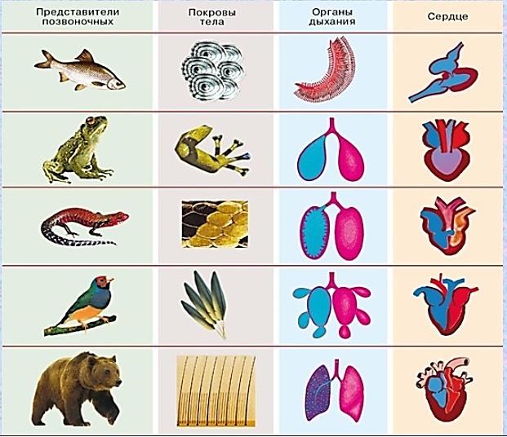
Позвоночные
Дифференцировка нервной трубки на головной и спинной мозг
Образование костного скелета или хрящевого скелета
Появление сердца
Повышение уровня обмена веществ

Slide 8
Рыбы
костный скелета (или хрящевой)
мозговой и висцеральный отделов черепа
появление парных конечностей
2-х камерное сердце с 1 кругом кровообращения
пластинчатые жабры
дифференцировка ЖКТ (печень, поджелудочная)

Slide 9
Земноводные
Появление легких
3-х камерного сердца, 2-х кругов кровообращения
Развитие переднего мозга
Шейного и крестцового отдела позвоночника
2-х пар пятипалых конечностей
Дифференцировка мышц

Slide 10
Рептилии
Появление зародышевых оболочек и внутреннего оплодотворения
Ороговевающий эпителий
Тазовые почки
Появление коры больших полушарий
Развитие дыхательной системы
Появление перегородки в желудочке сердца

Slide 11
Птицы
Превращение передних конечностей в крылья
4-х камерное сердце, разделение кругов кровообращения
Система двойного дыхания
Перьевой покров
Теплокровность
Появление в скелете трубчатых костей
Развитие нервной системы и органов чувств
Забота о потомстве

Slide 12
Млекопитающие
увеличенные полушария переднего мозга с развитой корой
четырехкамерное сердце, редукция правой дуги аорты
3 слуховые косточки
появление шерстного покрова, млечных желез, плаценты, живорождения
дифференцированных зубов в альвеолах

